Slide 1

KJM2601 – forelesning 3
Simen Kvaal (simen.kvaal@kjemi.uio.no)
Førsteamanuensis
Hylleraassenteret

Slide 2
Å løse Schrödingerlikningen(e)
Vi skal introdusere:
Bølgefunksjonene
Operatorer, observable, egenfunksjoner, egenverdier
Viktig for å forstå kvantemekanikkens postulater
Fokus er ikke på å løse difflikninger, men på de genrelle konseptene
Math Essential-kapitlene er nyttige her
Gå på gruppetimene!

Slide 3
Bølgefunksjoner
Sentral er bølgefunksjonen i tidsavhengig SL:
For tidsuavhengig SL har vi og da får vi:
Vi skal holde oss til 1D modellproblemer i starten
x = posisjon på linje, eller langs en sirkel

Slide 4
Utover 1D
Mer generelt har vi, feks for H-atomet:
Vi kan også ha flere elektroner:
Dette blir svært komplisert veldig fort, og man tyr til ”annenkvantisering”. Se KJM5600 ”Kvantekjemi”

Slide 5
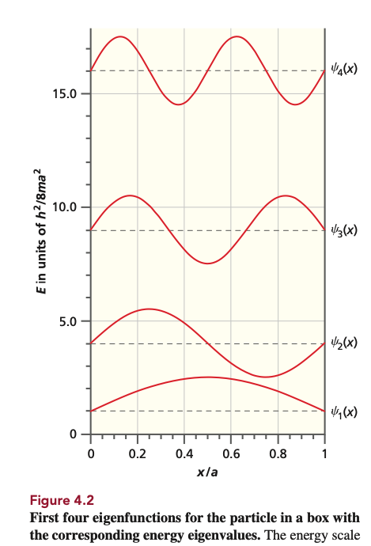
Egenfunksjoner er reelle
Løsninger av tidsuavhengig SL, “egenfunksjoner”, kan altid velges som reelle
Dette er praktisk
Eksempel: 4 egenfunksjoner (n=1,2,3,4) for “Partikkel i boks”, som vi skal se på senere i kurset.

Slide 6
Visualisering av 1D bølgefunksjon
Bølgefunksjon for modell av partikkel som beveger seg (kode på github)

Slide 7
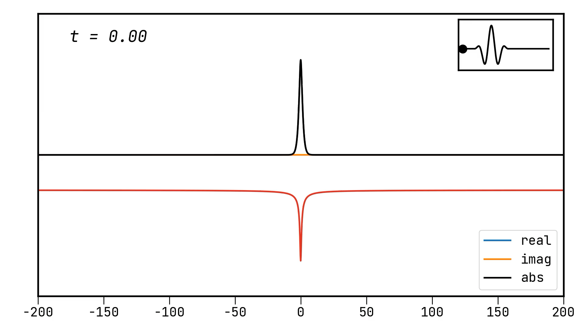
Animasjon av 1D-modell for H-atom i laserfelt (kode på github)

Slide 8

Visualisering av komplekse tall med fargehjul
Dette er veldig nyttig i dynamikk-visualisering

Slide 9
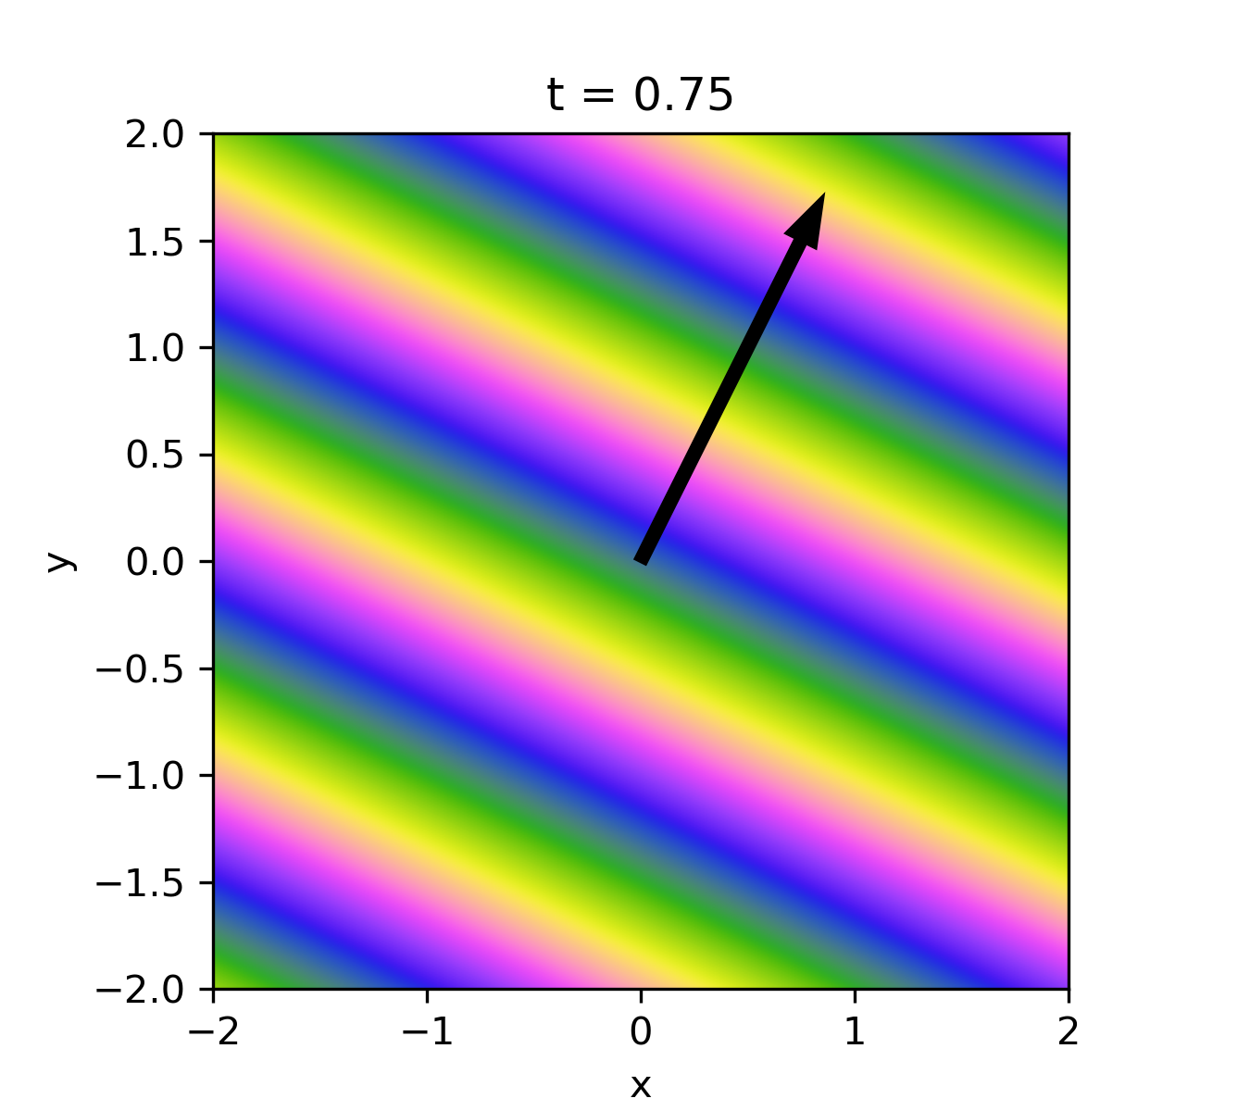
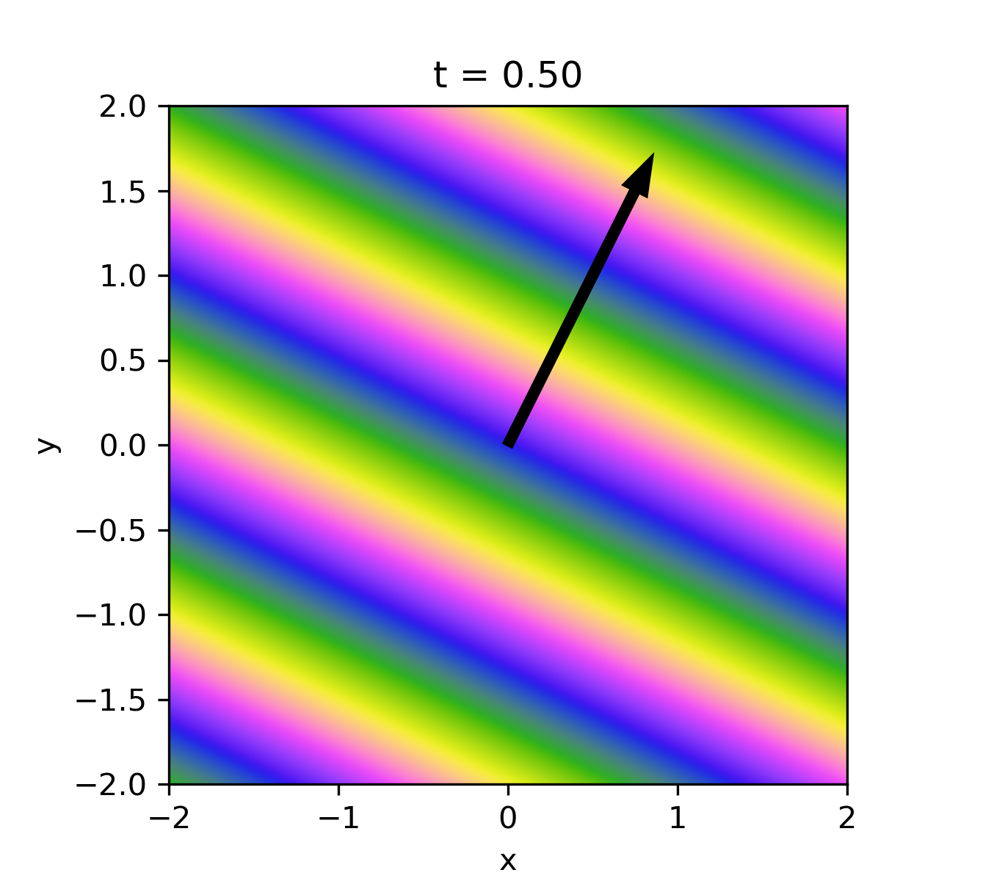
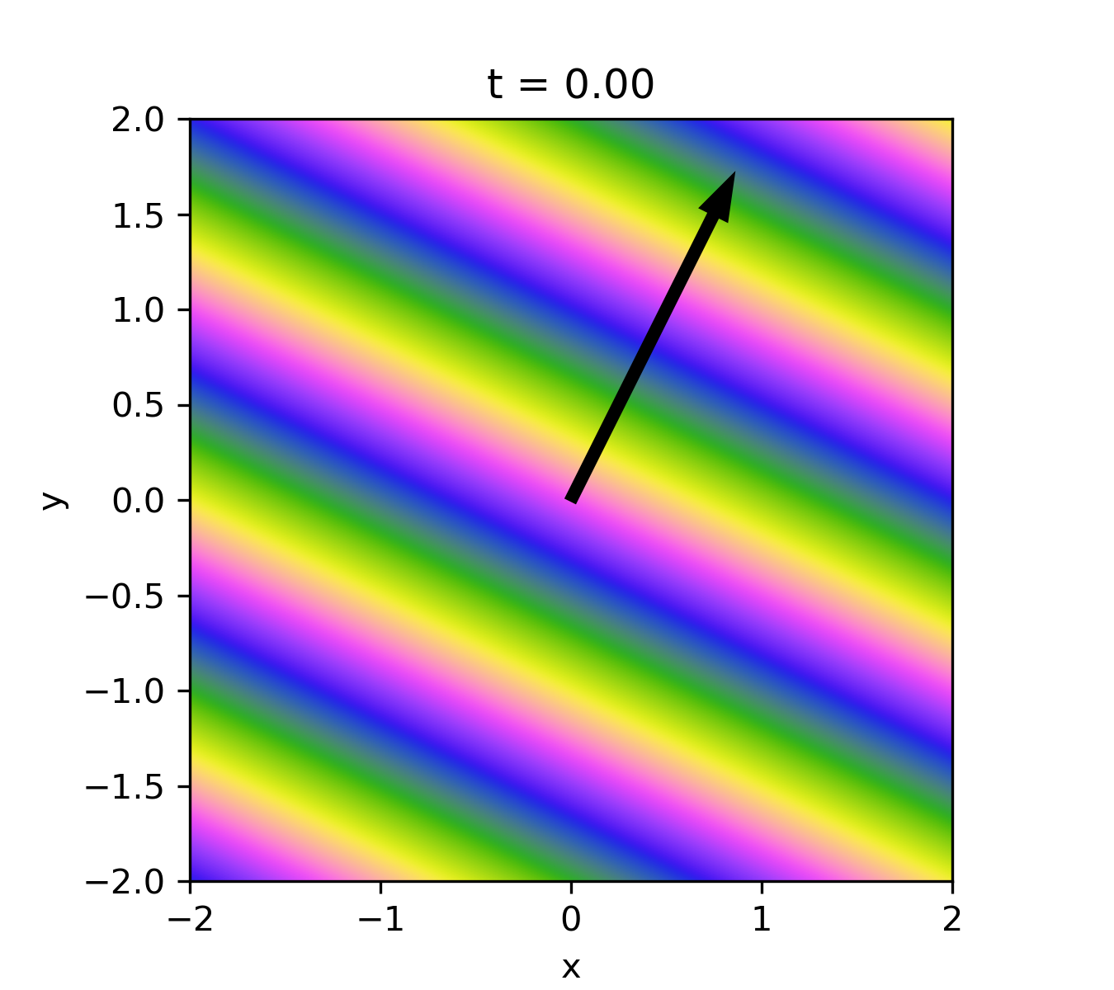
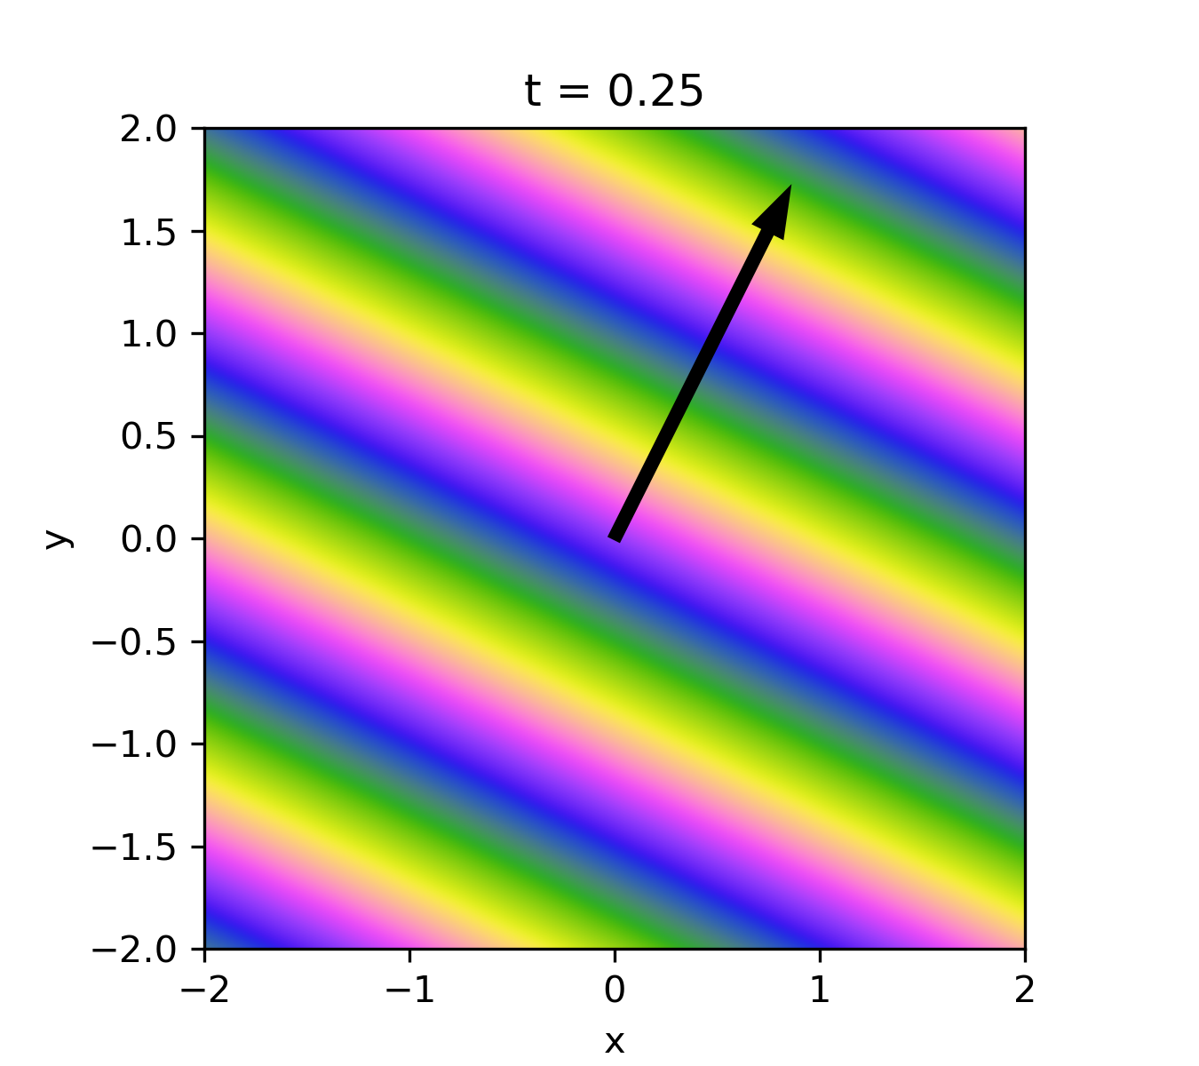
Visualisering av plane bølger i 2D
Planbølger i rommet har en retning

Slide 10


Kompleks funksjon i 2D – fargehjul vs. magnitude

Slide 11
Hilbertrom
Bølgefunksjonene lever i et rom som kalles Hilbertrom
Dette er et uendeligdimensjonalt vektorrom med indreprodukt
Generalisering av Euklidsk rom
Vi skal ikke bry oss om de matematiske detaljene (Se feks. KJM5600: Kvantekjemi)
Tenk på bølgefunksjonene som vektorer!
Illustrert til høyre
(Dette blir gjort i simuleringene over ...)

Slide 12
Indreprodukt
Vanlig Euklidsk rom har indreprodukt:
Hilbertrommet har også indreprodukt:
Dette kan se snodig ut!
Om vi approksimerer med å sample slik som tidligere ser vi sammenhengen med Riemann-integral
En god analogi å ha i bakhodet

Slide 13
Norm (lengde) av bølgefunksjoner
Som i euklidsk rom har alle Hilbertrom-vektorer norm (lengde):
NB! Ikke alle funksjoner er i Hilbertrommet! (Integralet kan være uendelig).
Eksempel: planbølge. (Vi tolker planbølger som en idealisering ... Den kan ikke ha uendelig utstrekning i virkeligheten.)

Slide 14
Ortogonalitet
I euklidsk rom kan vektorer være ortogonale
Vel det kan de i Hilbertom også!
Ortogonalitet er et viktig konsept i kvantemekanikk
Vi skal snart se hvorfor

Slide 15
Operatorer
Symbol for operator
Operatorer manipulerer funksjoner:
Operatorer må være lineære:
Tenk på vektorer (bølgefunksjoner) og matriser (operatorer)
Et konkret eksempel
Samme regler som matriser og vanlige vektorer

Slide 16
Egenfunksjoner
n teller løsningene, for det kan være mange!
Operatorer kan ha egenfunksjoner og egenverdier:
Vi har en spesiell operator, Hamiltonoperatoren:
Tidsuavhengig Schrödinger-likning !

Slide 17
Hamiltonoperatoren
Hamiltonoperatoren satt sammen av flere operatorer:
Disse operatorene kalles observable siden de tilsvarer målbare størrelser
”Operatoren som deriverer og ganger med –iℏ”
”Operatoren som ganger med x”
Husk Hamiltonfunksjonen fra fysikkrep 1. forelesning !

Slide 18
Ortogonalitet av egenfunksjoner
Dersom Â er en observabel:
Egenfunksjoner tilhørende ulike egenverdier er ortogonale!
La a₁ og a₂ være egenverdier, og 𝜑₁ og 𝜑₂ egenvektorer:
Da er

Slide 19
Kompletthet
Ganske generelt er det slik at egenvektorer til en observabel utgjør et komplett sett
Det vil si at for alle bølgefunksjoner kan vi skrive
Her er [c₁, c₂, ...] en i prinsippet uendelig lang vektor!
Ved ortogonalitet så har vi (akkurat som i euklidsk rom)
Et ”komplett sett”
Ekpansjon i ”komplett sett av egenvektorer”

Slide 20
En grov forenkling
Uendeligdimensjonale vektorrom = Avansert matematikk
Nødvendig med forenklinger
Dette har fungert bra i nesten 100 år
Noen “halvsannheter”
Eksempel: Planbølger er egenfunksjoner, men kan ikke normaliseres ...

Slide 21

TAKE A BREAK!

Slide 22
Kvantemekanikkens postulater
Kvantemekanikk er en komplett teori for ikke-relativistiske systemer
Basert på 5 postulater
Vi går gjennom hvert enkelt, og vi får bruk for det vi lærte i forrige time
Tips: Gjør så mange oppgaver som mulig knyttet til disse temaene! Møt opp på gruppetimene!
Vi følger Engel, selv om engel har en litt ukonvensjonell listing av postulatene
Jeg anbefaler en kikk på wikipediasiden for en mer autorativ gjennomgang

Slide 23

Tilstandene et system kan ha

Slide 24
Postulat 1
Systemets er assosiert med et Hilbertrom
Systemets tilstand er et element i Hilbertrommet (bølgefunksjon) med norm 1
Absoluttkvadratet definerer sannsynlighetstetthet for måling av posisjon*
Sannsynlighetstetthet
*) Egentlig overflødig, følger av Postulat 4 anvendt på X

Slide 25
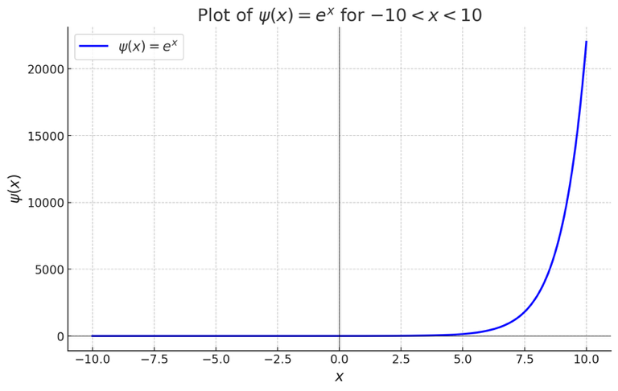
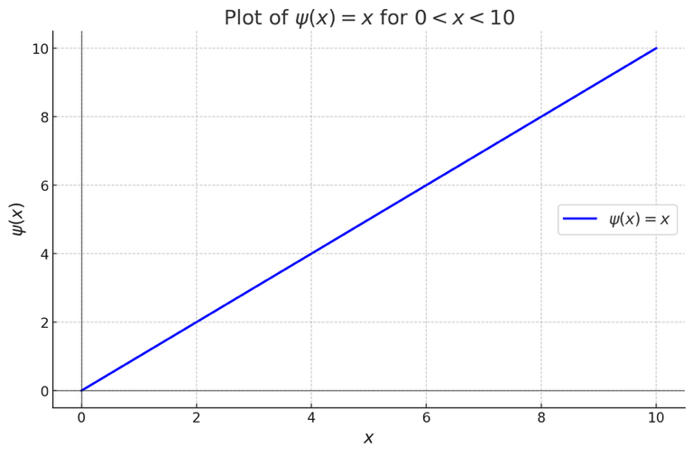
Randbetingelser
Akseptable bølgefunksjoner for tilstander må tilfredsstille randbetingelser
Bølgefunksjon må “gå mot null”
To kilder:
Sannsynlighetstolkning – endelig sannsynlighet
Begrensninger grunnet geometri – kanskje partikkelen er begrenset til å leve ett sted og ikke et annet
Eksempel:
Ikke akseptabelt for alle x på reelle linja grunnet sannsynlighetstolkning
Ikke akseptabelt om partikkelen lever i en “boks” 0 < x < a

Slide 26

Representasjon av målbare størrelser

Slide 27
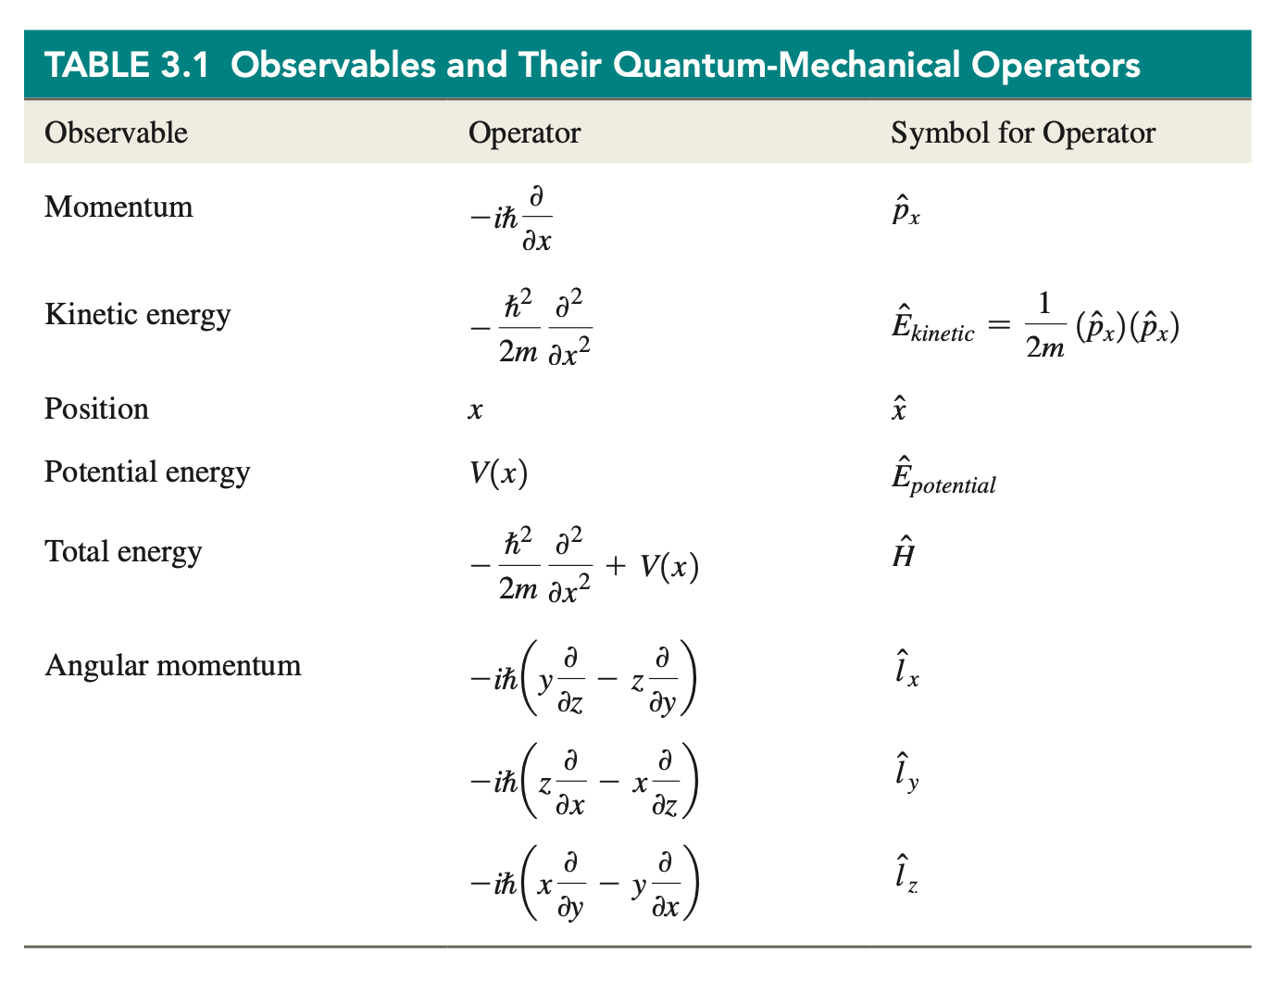
Postulat 2
Alle fysiske observable er representert med operatorer.
Disse er såkalt hermiteske, men det skal vi ikke gå inn på her.

Slide 28

Mulige utfall av målinger av observable

Slide 29
Postulat 3
Gitt en observabel Â, vil utfallet av en måling være en av egenverdiene til Â
Så ingen andre verdier for A er mulig!
NB: Ikke alle observable har diskrete egenverdier
Bevegelsesmengde P
Posisjon X
Muligens energi E

Slide 30
Operatoren X (ikke i Engel)
For posisjon, har vi operatoren X, som multipliserer med x
Hva er egenfunksjonene?
Dirac 𝛿-funksjon:
Egenverdi er x₀ !
Dette gir sannsynligheten for utfall x₀ som
bølgefunk lik egenfunk: 100 % sannsynlig at x = x₀ !

Slide 31
Operatoren P
Bevegelsesmengde-operatoren
Hva er egenfunksjonene?
Planbølgene!
For X og P er egenverdiene kontinuerlig fordelt
100 % sannsynlig at p=ℏk
Egenverdi

Slide 32

Forventningsverdier (gjennomsitt) av målinger. Sannsynlighetstolkning. Kollaps av bølgefunksjon.

Slide 33
Postulat 4
Ser for oss mange identiske systemer, med samme tilstand 𝜓
Om vi gjør måling av Â på hvert system, får vi mange ulike svar
Hvert svar er en av a_{i}
Gjennomsnittet, eller forventningsverdien, er postulert til å være:
Kompletthet av egenfunksjonene:
|c_{i}|² er sannsynligheten for å få utfallet a_{i}

Slide 34
Postulat 4 forts
Etter at en måling av Â med utfall a_{i} er utført
kollapser bølgefunksjonen til egentilstanden 𝜑_{i}
Merk at dette har skjedd med sannsynlighet
NB: For observabelen X, måling av posisjon, får vi utsagnet i Postulat 1.

Slide 35
Illustrasjon: En bølgefunksjon

Slide 36
Illustrasjon: En bølgefunksjon

Slide 37
Illustrasjon forts: Histogram av utfall av målinger av x

Slide 38
Illustrasjon forts: Histogram av utfall av målinger av x

Slide 39
Illustrasjon forts: Histogram av utfall av målinger av x

Slide 40

Bevegelse i tid.

Slide 41
Postulat 5
Det er to typer tidsutvikling
1. Måling, med brå overganger, “bølgefunksjonskollaps”
2. Tiden mellom måling. Da er tidsutviklingen bestemt av tidsavhengig Schrödingerlikning.
Vi kan visualisere en tidslinje:
Måling av Â,
Utfall = a₄₂
Bølgefunksjonkollaps
t
t=0
t=t₁

